Slide 1
자율주행자동차
Machine Learning Project
KDT 스마트팩토리 3기
KDT 스마트팩토리 3기
김 도 현
김 지 환
방 필 제
Notes:
안녕하세요. 저희 조는 자율주행자동차를 주제로 이번 프로젝트를 진행했습니다.

Slide 2
Table of contents
01
02
03
04
프로젝트 개요
주요 기능 및 알고리즘
동작 설명 및 시연
프로젝트 결과 및 고찰
Notes:
발표는 프로젝트 개요, 주요 기능 및 알고리즘, 동작 설명 및 시연, 프로젝트 결과 및 고찰 순으로 진행하겠습니다.

Slide 3
01
프로젝트 개요
Notes:
프로젝트 개요입니다.

Slide 4
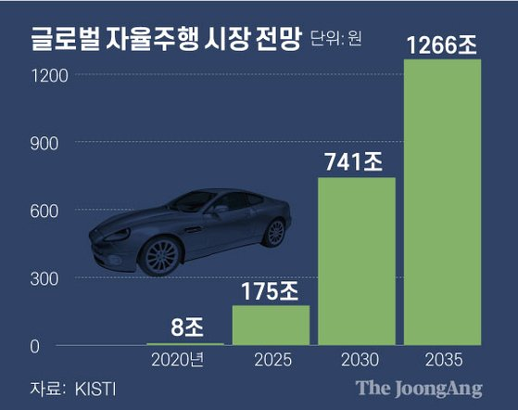
주제 선정
자율 주행 차량 전망
[출처] KISTI : 글로벌 자율주행 시장 전망 그래픽
Notes:
최근 자율주행 차량의 글로벌한 시장 통계를 봤을때 시장 규모가 점점 커지는 점을 보실수 있습니다. 또한 앞으로 가까운 미래에 지금보다 훨씬 더 유망한 전망이 예측됩니다. 이에 따라 저희는 자율 주행 차량에 대해 이해하고 경험해보기 위해 이와같은 주제를 선정하게 되었습니다.

Slide 5
자율 주행 차량이란?
자율 주행
이점
개선할 점
자율 주행은 교통수단이 센서, 카메라 및 인공 지능을 조합하여 사람의 조작없이 스스로 판단하고 운행하는 시스템
접근성 향상
도로 안전 개선
교통 혼잡 감소
법적 및 규제적 장애물
윤리적 고려 사항
일자리 대체
Notes:
우선 자율 주행에 대해 설명 드리겠습니다. 자율 주행은 교통수단이 센서, 카메라 및 인공 지능을 조합하여 사람의 조작없이 스스로 판단하고 운행하는 시스템입니다. 자율 주행 차량의 이점으로는 운전을 하지 못하는 사람들에 대한 접근성 향상, 사람이 직접 운행하는 것보다 더 적은 변수로 인한 도로 안전 개선, 이에 따른 교통 혼잡 감소 등이 있습니다. 하지만 개선할 점들도 많은데요. 전기 킥보드가 처음 유행했을 때처럼 아직 법적 및 규제적인 확립이 안되어 있어 사회적 혼란을 야기할 수 있습니다. 또한 트롤리의 딜레마 같은 윤리적인 문제가 생겼을때 AI의 선택 등 윤리적 고려 사항에 대한 문제점도 있습니다.

Slide 6
02
주요 기능 및 알고리즘
Notes:
다음은 주요 기능 및 알고리즘입니다.

Slide 7
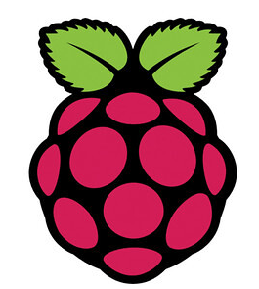

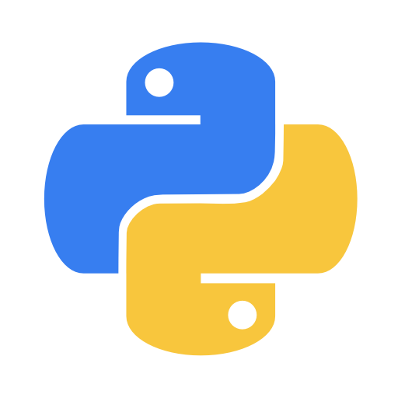
개발환경
- 라즈베리파이
- VScode using SSH
- Python
Notes:
저희는 하드웨어로는 라즈베리파이를 이용했습니다. 그리고 원격 프로그래밍을 하기위해 SSH 통신을 이용하였고, python으로 프로젝트를 진행하였습니다.
(SSH: 원격지 호스트 컴퓨터에 접속하기 위해 사용되는 인터넷 프로토콜)

Slide 8


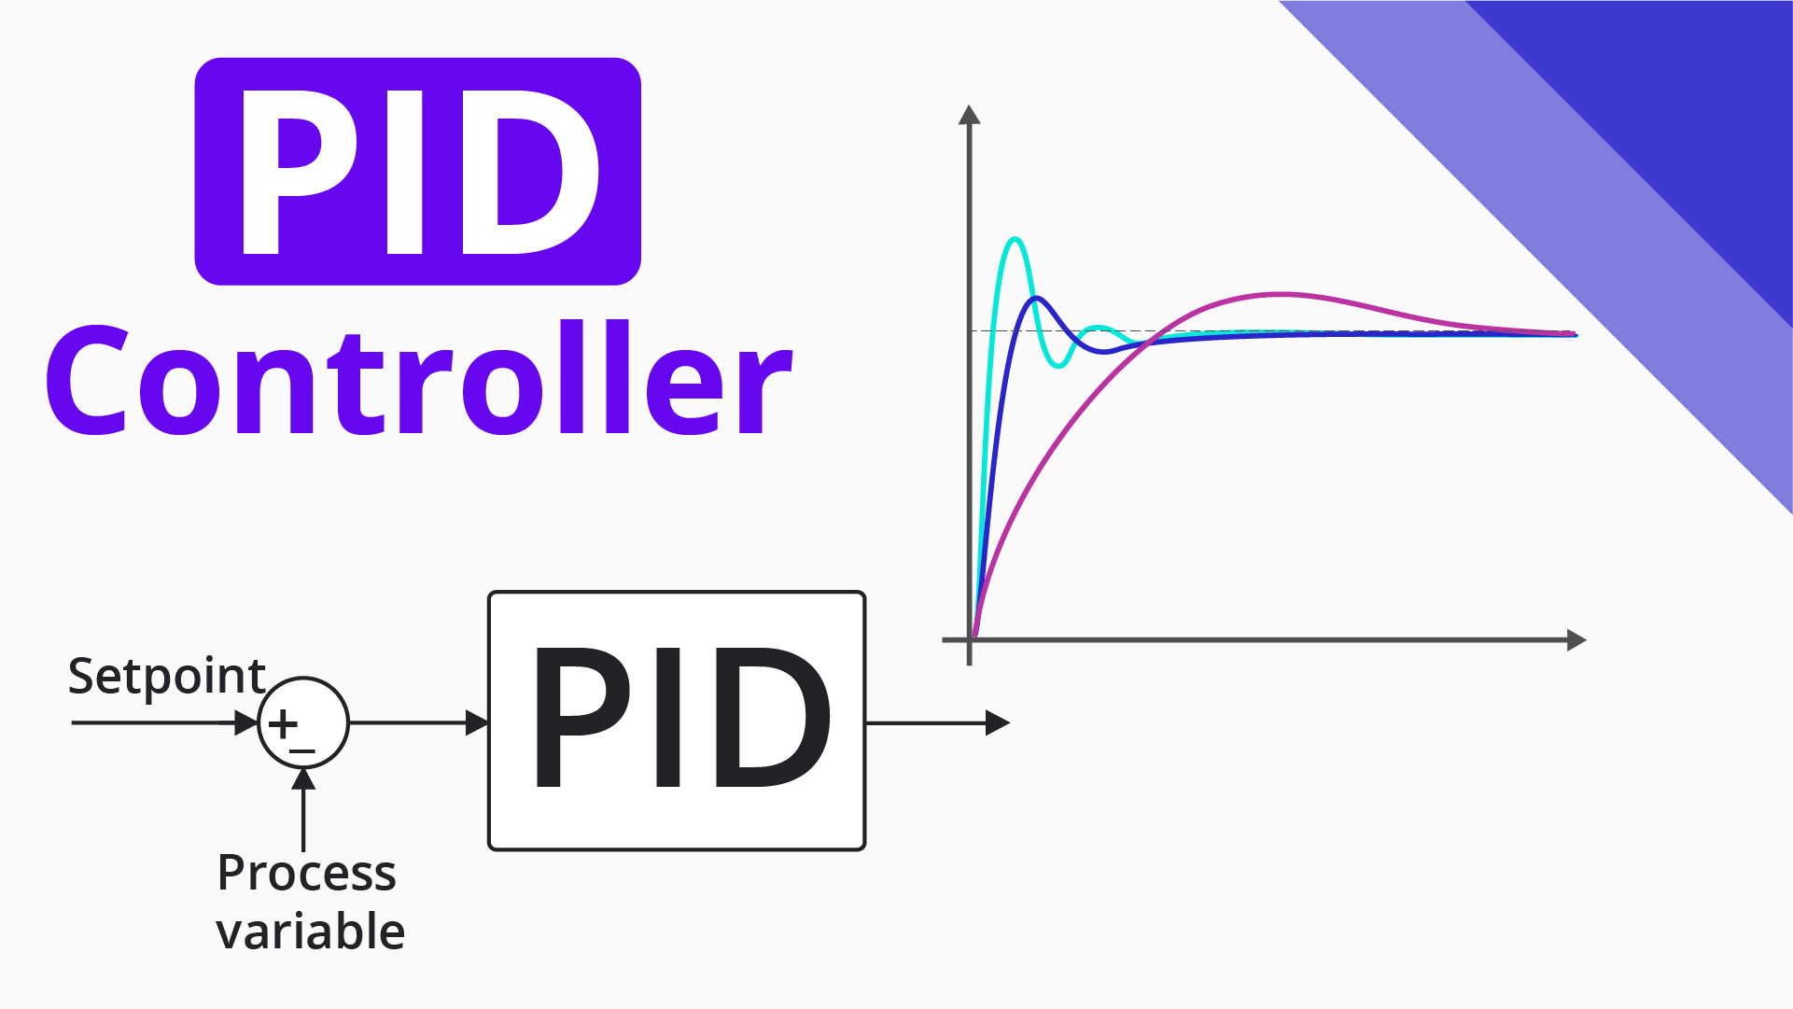
주요 기능
- 차선 인식
- 횡단보도 인식
- PID 제어
Notes:
저희 프로젝트의 주요 기능으로는 차선 인식과 횡단보도 인식이 있습니다. 또한 좀 더 부드러운 모터 제어를 하기위한 PID 제어 기능이 있습니다.

Slide 9
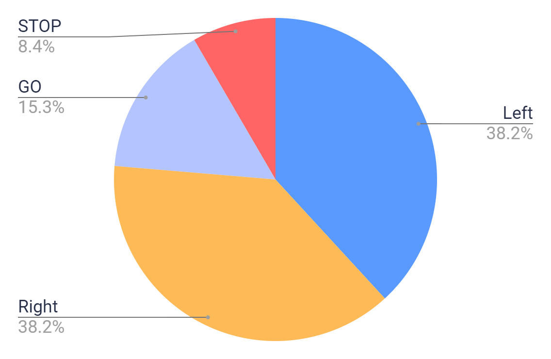
데이터 수집
좌회전
우회전
직진
횡단보도
Notes:
저희는 직진 데이터에 비해 좌회전과 우회전의 데이터를 더 많이 수집했습니다. 직진 상황보다 죄,우회전 상황에 대한 변수가 높아 이런식으로 데이터를 수집하였습니다.

Slide 10
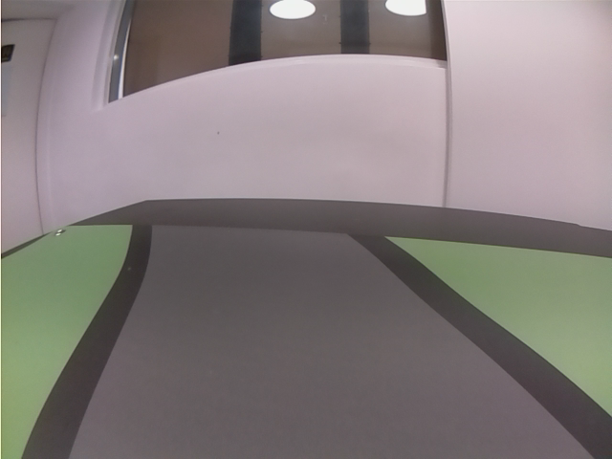
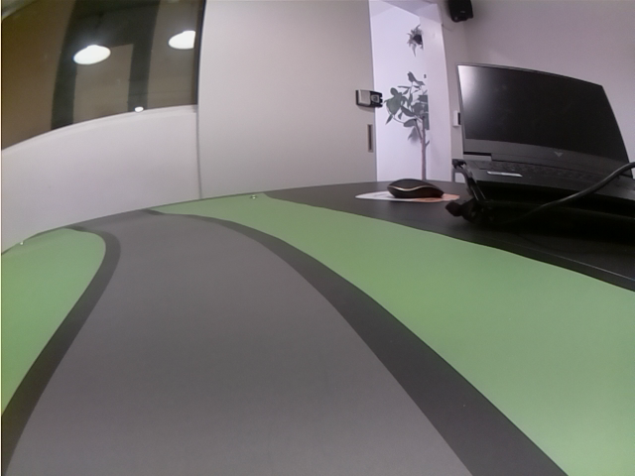
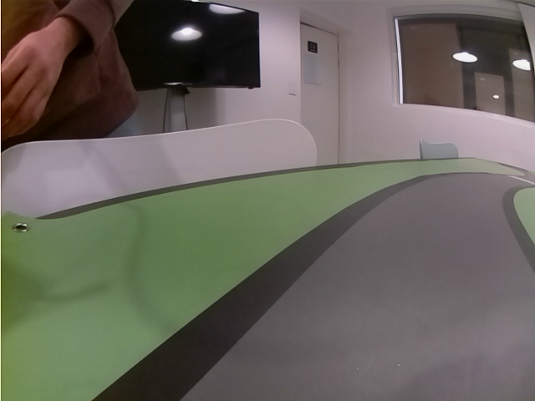
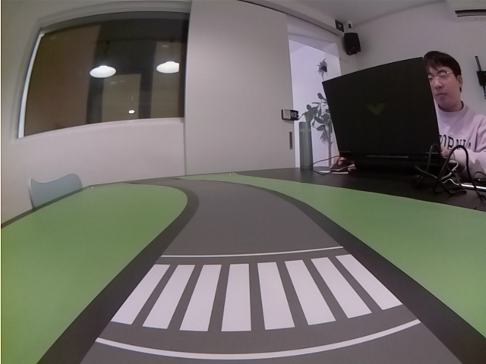




데이터 수집
Notes:
왼쪽 사진부터 직진, 좌회전, 우회전, 정지 순으로 저희가 직접 수집한 데이터 자료입니다. 이 사진들을 보면 도로 이외의 정보가 많은 것을 볼 수 있습니다. 따라서 차선 인식 모델의 정확도를 높이기 위해 (다음 페이지)

Slide 11
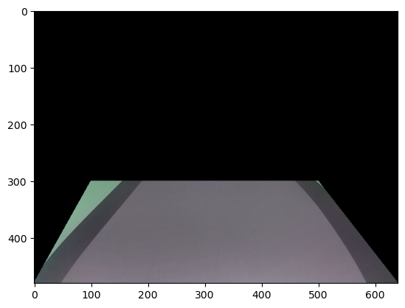
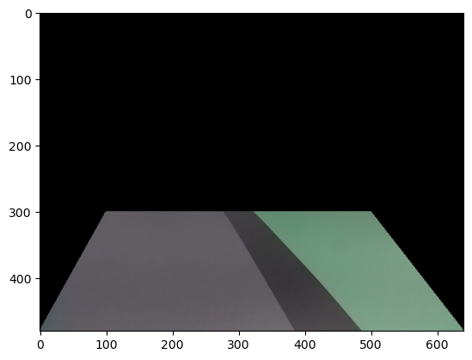
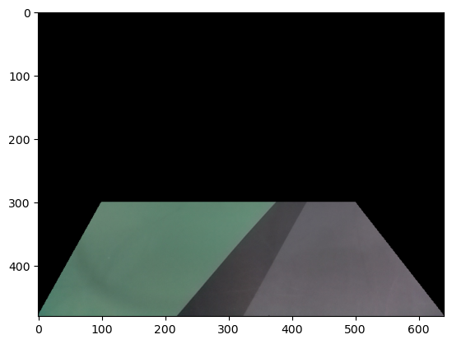
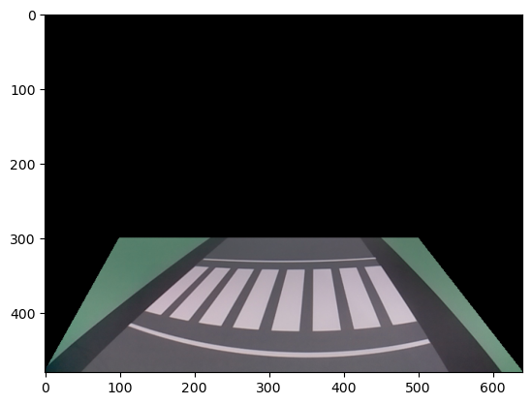
데이터 전처리
Notes:
다음과 같이 관심영역을 설정하여 도로 데이터만을 이용해 모델을 학습시켰습니다.

Slide 12
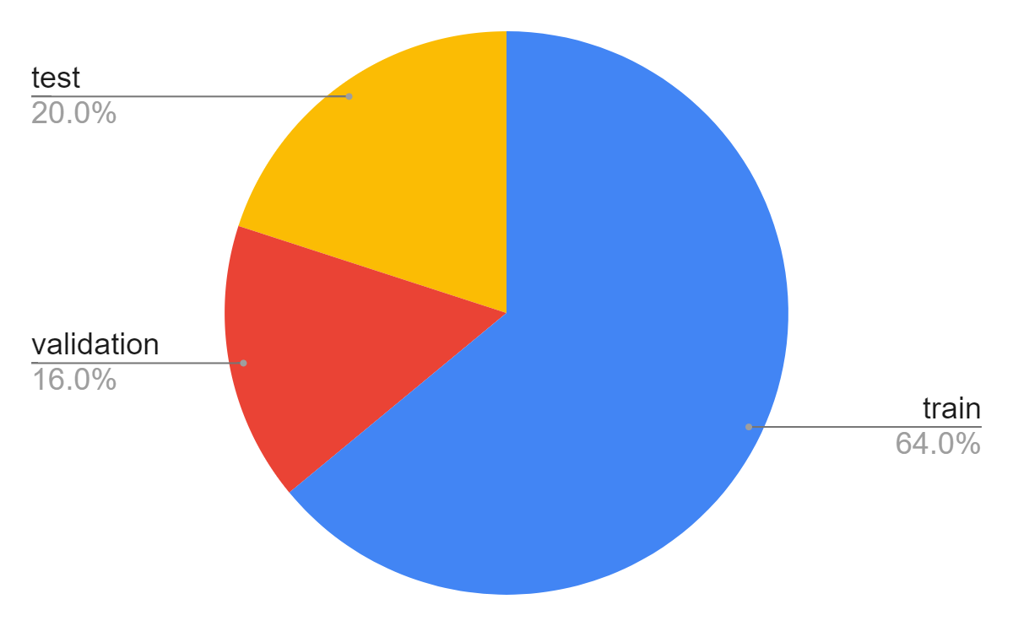
데이터 분할
학습 데이터
테스트 데이터
검증 데이터
Notes:
다음으로는 데이터 분할 비율입니다. 저희는 우선 train 데이터와 test 데이터를 8:2로 나누어 주었고, 과적합을 막기 위해 총 train 데이터의 20%를 validation 데이터, 나머지 80% 데이터를 train 데이터로 학습시켰습니다.

Slide 13
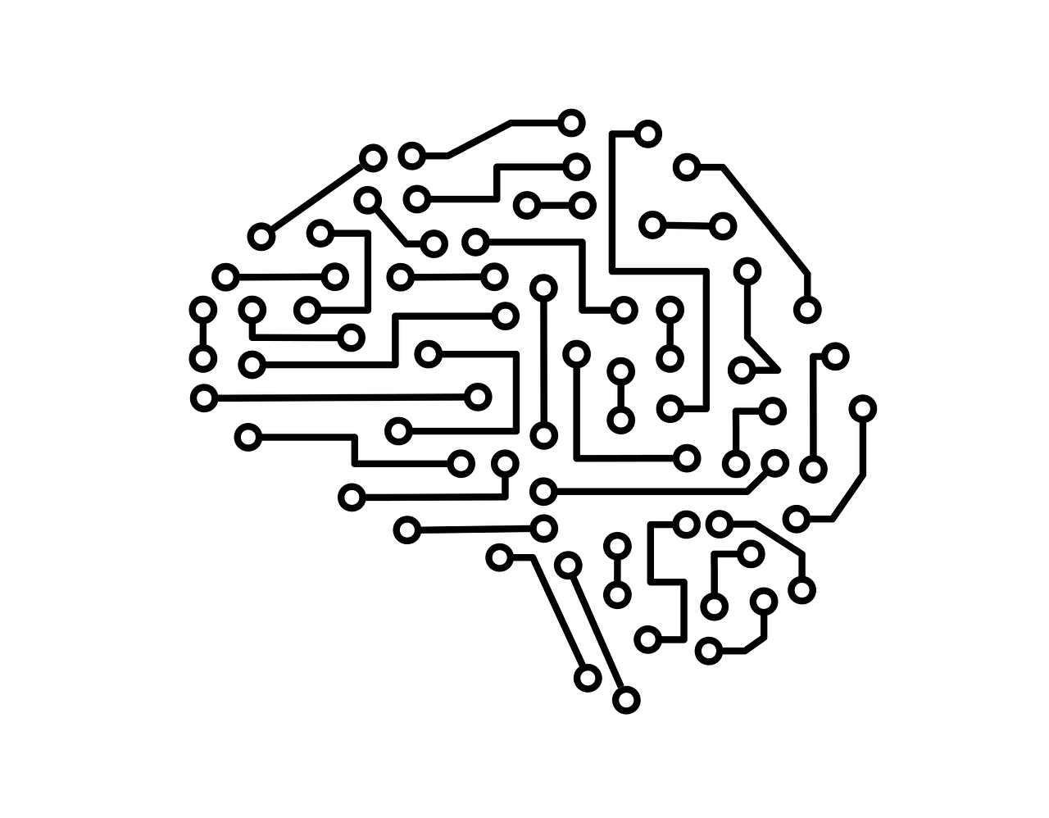
학습 알고리즘
Shuffle net v2
Channel Shuffle
Group Convolution
Bottleneck Architecture
낮은 연산 비용으로도 효율적인 모델을 제공
이미지 분류 및 객체 감지 같은 컴퓨터 비전 작업에 사용
Notes:
저희 팀은 학습 모델로 셔플 넷 v2를 사용하기로 했습니다. 셔플넷은 구글의 모바일 넷에서 발전된 경량화된 학습 모델로 다음과 같은 특징을 가지고 있습니다. 먼저 채널 셔플이라는 독특한 연산을 사용하여 연산 비용을 최소화하고, 다양한 채널 간의 정보 교환을 가능하게 합니다. 다음으로 Group Convolution을 사용하여 연산량을 감소시키고, 일반 Convolution 연산을 그룹으로 나누어 모델 크기를 줄이고 효율성을 높이는 특징이 있습니다. 또한 셔플넷은 ResNet과 유사한 Bottleneck 구조를 활용하여 입력 데이터를 저차원으로 압축하고, 확장하여 모델의 복잡성을 줄이면서 성능을 향상시킵니다. 결론적으로 셔플넷은 이미지 분류 및 객체 감지와 같은 컴퓨터 비전 작업에 적합하며, 모바일 및 에지 디바이스에서 효과적으로 사용 가능합니다.

Slide 14
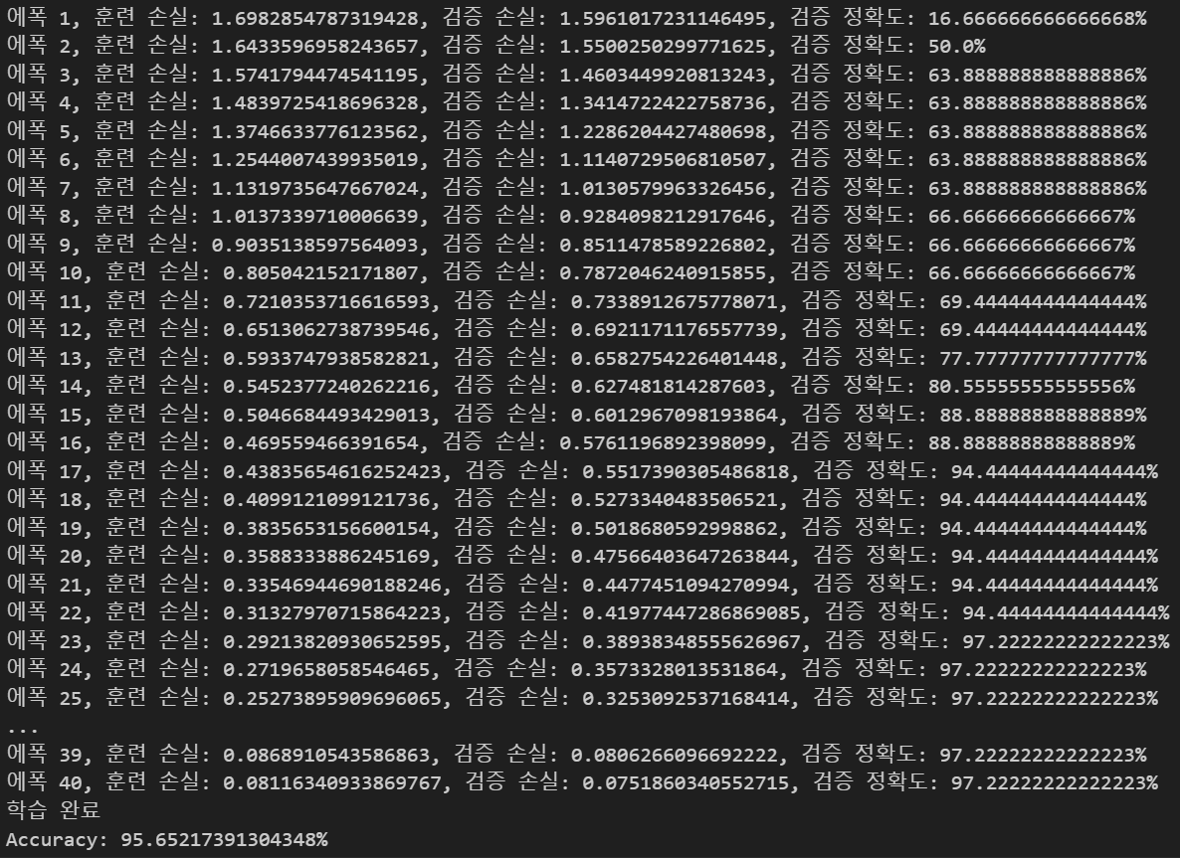
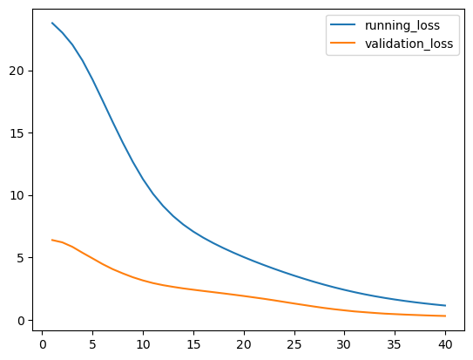
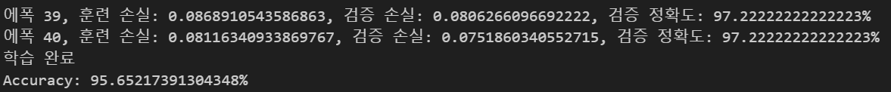
학습 결과
Notes:
네 다음은 셔플넷으로 사용한 모델의 학습 결과입니다. 좌측은 모델의 학습 결과 출력을 캡쳐한 화면으로, 에폭 40으로 정확도 95.65%가 나왔습니다. 오른쪽 그래프는 에폭에 따른 손실 함수 그래프로, 러닝 로스와 검증 손실이 에폭이 커지면서 감소하는 모습을 확인할 수 있습니다.

Slide 15
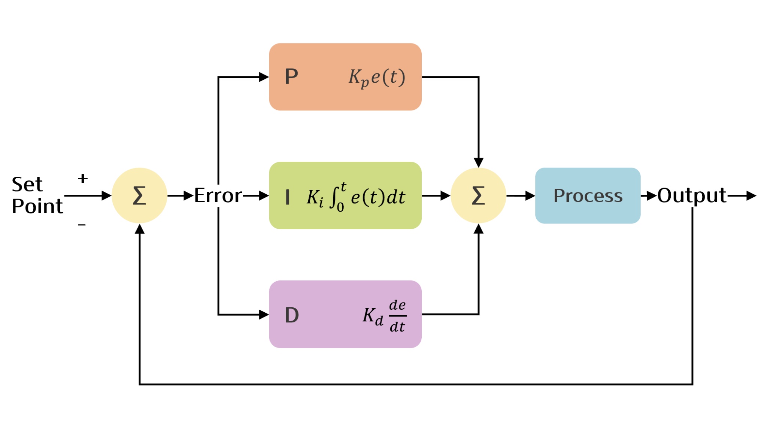
PID 제어
비례 제어 Kpe(t)
미분 제어 Ki∫e(t)dt
적분 제어 Kdde/dt
최종 제어값 u(t)=Kpe(t)+ Ki∫e(t)dt+Kdde/dt
“시스템을 제어하고 원하는 목표에 도달하기 위해 사용하는 피드백 제어기법”
Notes:
기존 알고리즘에서는 각 상황별로 일정한 속도를 주어서 지그재그 형식으로 주행을 했습니다. 이를 보완하기 위해 저희 팀은 PID제어를 사용했습니다. PID제어란 시스템을 제어하고 원하는 목표에 도달하기 위해 사용되는 피드백 제어기법으로, 로봇이나 드론 제어와 차량의 크루즈 컨트롤에도 사용되는 실제 산업에서 가장 많이 사용하는 제어방법입니다. PID 제어는 세 가지 구성 요소, 즉 비례 제어(Proportional), 적분 제어(Integral), 그리고 미분 제어(Derivative)를 결합하여 사용합니다.
비례 제어 (Proportional Control - P):
비례 제어는 현재 오차에 비례하여 제어 입력을 생성합니다.
오차가 클수록 제어 입력도 커지며, 작을수록 작아집니다.
비례 제어만 사용할 경우, 오차에 대한 반응이 빠르지만 오차가 완전히 제거되지 않고 오버슛이 발생할 수 있습니다.
적분 제어 (Integral Control - I):
적분 제어는 오차의 적분에 비례하여 제어 입력을 생성합니다.
오차가 오래 지속될수록 적분 값이 증가하며, 이는 시스템의 안정성을 향상시킵니다.
정적 오차를 제거하는 데 효과적이지만, 적분이 지속될 경우 오버슛이 발생할 수 있습니다.
미분 제어 (Derivative Control - D):
미분 제어는 오차의 미분에 비례하여 제어 입력을 생성합니다.
오차의 급격한 변화에 빠르게 반응하여 오버슛을 감소시키고 시스템의 반응 속도를 제어합니다.
하지만 미분 제어만 사용할 경우, 노이즈에 민감하게 반응할 수 있습니다.

Slide 16
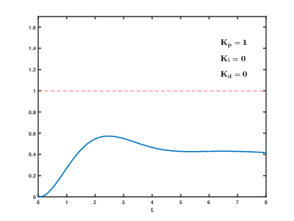
PID 제어
지글러-니콜스 방법
제어 방법 | Kp | Ki | Kd
P | 0.5Ku | — | —
PI | 0.45Ku | 0.54Ku/Tu | —
PID | 0.6Ku | 1.2Ku/Tu | 0.075KuTu
Notes:
여기서 적절한 K값들을 찾기 위해, PID 제어기를 튜닝하는 방법으로 지글러-니콜스 방법을 사용했습니다. 지글러-니콜스 방법은 경험적 방법으로 임계이득과 임계주기를 구하여 이를 통해 K값들을 조정하는 방법입니다. 먼저 적분이득과 미분이득인 Ki와 Kd값을 0으로 합니다. 그리고 P 제어기만 사용하여 비례이득 Kp를 0부터 임계이득 Ku까지 올립니다. 여기서 임계이득 Ku는 제어 대상의 출력이 안정적이고 일정한 진동을 가질 때의 값을 말합니다. 이때 임계이득이 발생하는 주기를 임계주기 Tu로, 이를 통해 초기 K값들을 찾습니다. 이후에는 시스템을 직접 동작하고 모니터링하여 좀더 세밀한 값 조정을 통해 주행에 있어 최적값을 찾아갔습니다.

Slide 17
03
동작 설명 및 시연
Notes:
다음은 동작 설명 및 시연입니다.

Slide 18
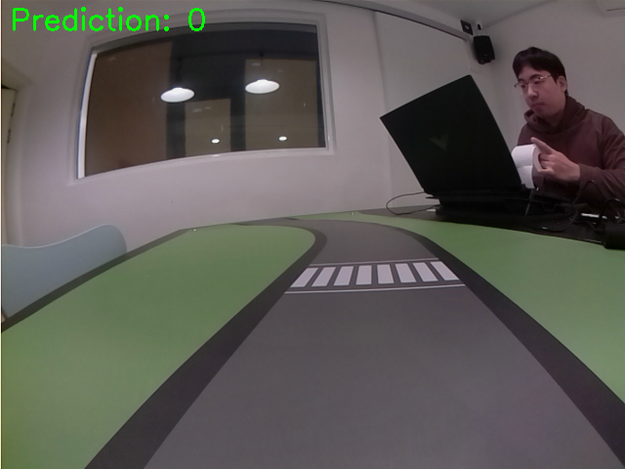
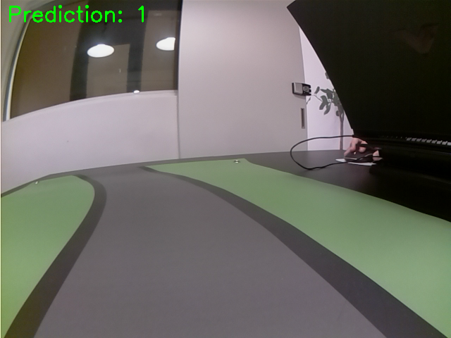
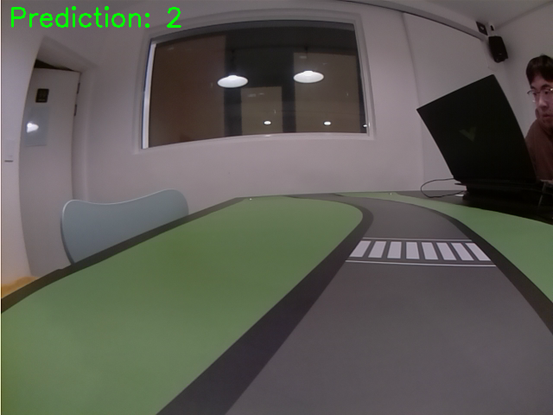
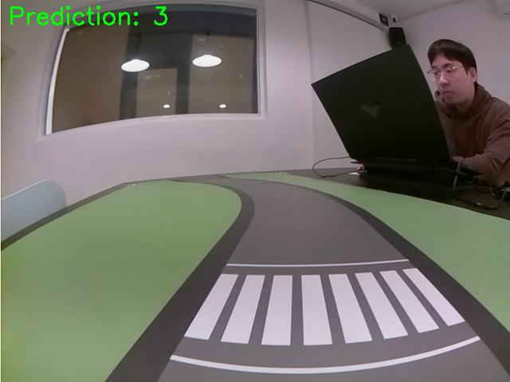
차선 예측
0
직진
1
좌회전
2
우회전
3
횡단보도
Notes:
먼저 차선 예측입니다. 저희는 방금 설명했다시피, 직진, 좌회전, 우회전, 횡단보도 총 4가지의 클래스를 사용했습니다. 이 4개의 클래스를 셔플넷으로 학습된 모델을 적용한 결과, 직진이 필요한 상황을 0으로, 좌회전이 필요한 상황을 1로, 우회전을 2로, 횡단보도 앞에서 정지해야할 상황을 3으로 예측하도록 했습니다. 위 사진들은 자율주행 차량의 카메라 센서에서 각 상황을 예측하는 모습을 캡쳐한 화면입니다.

Slide 19
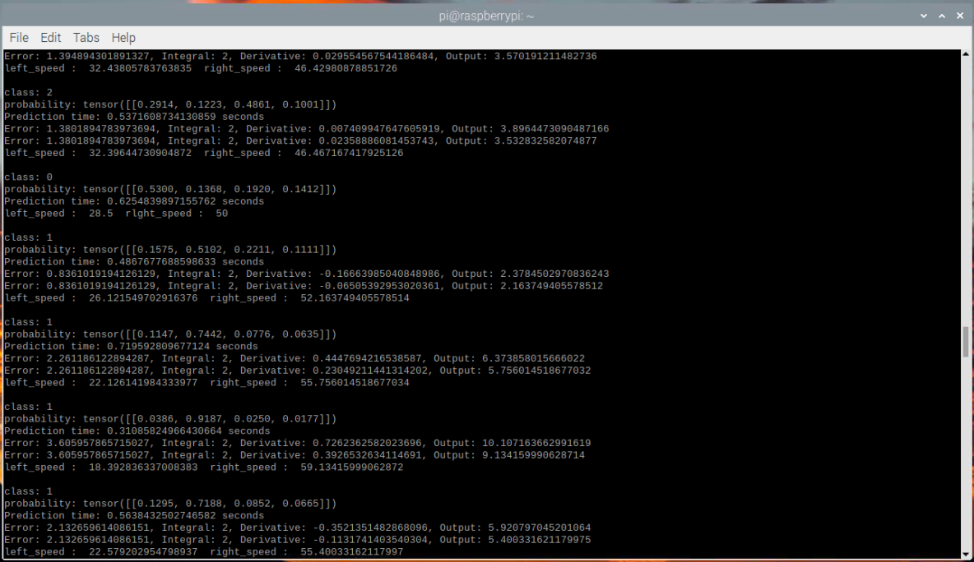
출력 화면
Notes:
다음은 라즈베리파이에서 코드를 실행했을 때의 출력 화면입니다. 출력 화면에는 여러 변수들을 모니터링 할 수 있습니다. 파란 네모칸을 보시면, 먼저 클래스 1로 좌회전을 예측하고 있고 다음은 probability 즉 확률로, 각 클래스의 확률값을 보여줍니다. 현재는 클래스 1의 확률값이 0.5102이라서, 클래스 1로 예측했다는 것을 알 수 있습니다. 또한 이 확률값을 입력으로 PID 제어기를 사용하게 되고, PID 제어의 오차, 적분값, 미분값, 제어기의 출력을 모니터링이 가능합니다. 마지막으로 현재 좌우측 모터의 속도가 각각 표시되고, 현재 좌회전을 위해 우측모터가 좌측모터보다 출력을 높여준 것을 확인할 수 있습니다.

Slide 20
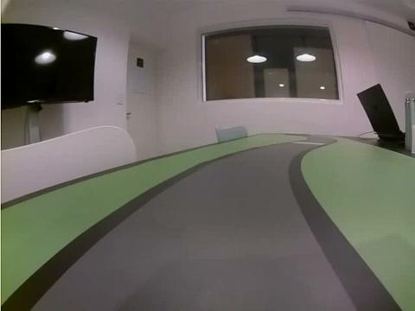
동작 영상
Notes:
다음은 자율주행차량이 어떤 식으로 동작하는지 영상을 시청하겠습니다. 지금 보이는 화면은 실제 차량이 주행 시에 카메라 센서가 수신하고 있는 화면입니다.

Slide 21
04
결과 및 고찰
Notes:
다음으로 결과 및 고찰입니다.

Slide 22
프로젝트 로드맵
Initiative | Objective | 12/26 | 12/27 | ~ | 01/03 | ~ | 01/05 | 01/06 | ~ | ~ | 01/12 | 01/16 | 01/17
주제 및 개발 툴 선정 | 주제 선정, 개발 툴 선정
ROS 공부 | Gazebo를 구동시키기 위한 리눅스 환경 조성 및 ROS 공부
라즈베리파이 환경설정 | 카메라 모듈을 사용하기 위한 라즈베리파이 환경 설정과 SSH 통신 환경 조성
모델 제작 | Res18, shufflenet, YOLO 등 차선검출을 위한 모듈 선정 및 이를 이용한 모델 제작
하드웨어 제작 | 모터와 카메라 설정 및 외관 제작
SW/HW 개선 | 부족한 SW/HW 개선
Notes:
먼저 저희 팀의 프로젝트 로드맵입니다. 저희는 주제 및 개발 툴 선정, ROS 공부, 라즈베리파이 환경설정, 모델 제작, 하드웨어 제작, 소프트웨어/하드웨어 개선 순으로 프로젝트를 진행했습니다. 먼저 저희는 자율주행을 주제로 선정하고, 이에 대한 개발 툴을 선정했습니다. 처음에는 ROS의 Gazebo를 사용하여 가상 시뮬레이션 환경을 구축하여 자율주행 시뮬레이션을 구축할 계획이었습니다. 이에 따라서 Gazebo를 구동시키기 위해 개발 OS로 리눅스 우분투 환경을 조성하고 ROS에 대한 공부를 했습니다. 여러 날에 걸쳐 ROS를 학습하여 Gazebo 구동까지는 성공했으나, 저희가 자율주행 시뮬레이션을 직접 구축하기 위해서는 시간이 부족했습니다. 결국 저희는 자율주행 시뮬레이션 구축 대신에 라즈베리파이를 이용하여 직접 자율주행 차량을 제작하기로 했습니다. 그래서 putty를 통해 SSH 통신을 활성화하고 VNC로 라즈베리파이 뷰어를 구현했습니다. 또한 카메라 모듈을 사용하기 위해 모듈과 카메라 센서 스펙에 맞는 라즈베리파이 버전과 환경을 설정했습니다. 다음으로는 모델 제작입니다. 저희는 Res18, 모바일넷, 욜로v5 등등 차선검출을 위해 어떤 모듈이 적절한지 선정한 결과, 최종적으로 sufflenet을 사용하게 되었습니다. 그리고 이 sufflenet을 통해 모델을 학습시키고, 자율주행을 위한 코드를 작성했습니다. 이와 동시에 모터, 모터를 제어하기 위한 모터 드라이버, 카메라 센서를 라즈베리파이에 연결하고, 자율주행 차량의 외관 제작도 병행했습니다. 마지막으로 자율주행 차량을 계속 주행하고 모니터링하면서 부족한 소프트웨어와 하드웨어를 개선했습니다.

Slide 23

프로젝트 결과
라즈베리파이에 맞는 경량화된 학습 모델
하드웨어를 통한 직관적인 이해
PID 제어를 이용한 자연스러운 속도 보정
Notes:
이제 프로젝트의 결과를 살펴보겠습니다. 이번 자율주행 차량에서는 라즈베리파이 4B에 경량화된 학습 모델 중 ShuffleNet V2를 선택하여 성능을 유지하면서도 자원 소모를 최소화했습니다. 결과적으로 0.5초 내외의 평균적인 예측 속도를 달성했습니다.
뿐만 아니라, 직접 하드웨어를 제작함으로써 자율주행 차량을 눈으로 확인할 수 있게끔 구현했습니다. 이를 통해 하드웨어의 동작을 직접 확인하며 프로젝트에 대한 직관적인 이해를 제공했습니다.
마지막으로, 고전 제어의 핵심인 PID 제어를 적용하여 비례, 적분, 미분 항을 조절하여 모터 속도를 효과적으로 제어했습니다. 이로써 자율주행 시스템의 안정성과 반응성을 유기적으로 유지함으로써 저희 프로젝트를 완성했습니다.

Slide 24

아쉬운 점
라즈베리파이 연산 속도의 한계
데이터 클래스의 추가에 따른 모델의 오류
모터 성능의 차이
Notes:
이번 프로젝트에서 저희 팀은 라즈베리파이를 중심으로 한 자율주행차의 시스템을 구축하려 시도했습니다. 그러나 두 가지 주요한 문제에 직면했습니다.
첫째, 라즈베리파이의 연산 처리 속도에 관한 한계가 있었습니다. 라즈베리파이의 CPU를 사용하여 계산을 진행하다 보니, 연산 속도의 지연이 발생하여 고성능을 요구하는 YOLO 알고리즘을 적용하는 데 있어 제약이 따랐습니다. 이로 인해 신호등 인식 기능의 추가가 어려웠고, 이는 자율주행차의 핵심 기능 중 하나의 구현을 막는 장애물이 되었습니다.
둘째, 도로의 끝에서 차량을 멈춰야 하는 기능을 구현하는 과정에서 예상치 못한 문제가 발생했습니다. 도로 끝 데이터를 모델에 통합했을 때, 정확한 예측이 이루어지지 않는 현상이 나타났습니다. 이 문제는 아직 해결되지 않았으며, 추후 연구에서 이 부분의 문제점을 파악하고 개선하는 것이 중요한 과제로 남아 있습니다.
마지막 세번째는 모터 성능의 차이입니다. 저희 팀은 동일한 제품의 모터를 사용했지만, 좌우측의 모터 기본 속도가 차이가 발생했습니다. 이러한 하드웨어 적인 문제로, PID 제어로 모터의 속도를 제어할 때, 적절한 값을 찾는데 어려움이 따랐습니다. 이 문제를 해결하기 위해 양측 모터 각각에 PID 제어기를 따로 도입해봤습니다. 그 결과, 좌우측 모터 속도를 좀더 부드럽게 변화하도록 개선했습니다..
이 세 가지 핵심 기능을 성공적으로 구현했다면, 보다 완성도 높은 자율주행차량을 만들 수 있었을 것입니다. 특히 라즈베리파이의 한계와 예측 모델의 정확성 문제는 저희에게 발전할 방향을 제시해줍니다. 앞으로는 보다 강력한 하드웨어를 통한 성능 향상과 데이터 처리 방식의 개선을 모색함으로써, 이번 프로젝트의 아쉬움을 극복하고자 합니다.

Slide 25
Q n A
Notes:
마지막으로 Q&A 시간입니다. 저희 프로젝트의 궁금하신 점들을 질문해주시면 감사하겠습니다.

Slide 26
Thanks
Notes:
이상으로 발표를 마치겠습니다. 감사합니다!

